Slide 1
§ 4.2 周期信号的
傅立叶级数展开

Slide 2

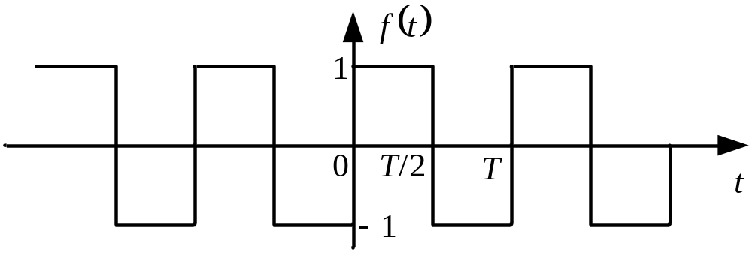
周期信号
周期信号: 定义在区间 ，每隔一定时间 T ，按相同规律重复变化的信号，如图所示 。它可表示为
f (t)=f ( t+mT )
其中 m 为整数， T 称为信号的周期，周期的倒数称为频率。

Slide 3



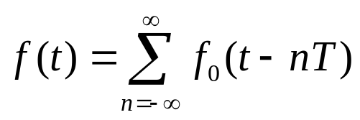
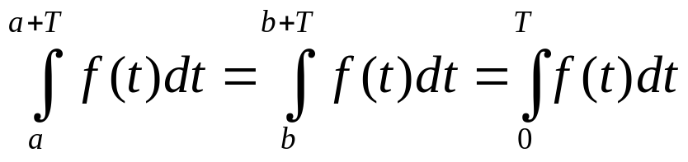
周期信号
周期信号的特点：
（1）它是一个无穷无尽变化的信号，从理论上也是无始无终的，时间范围为
（2）如果将周期信号第一个周期内的函数写成 ，则周期信号
可以写成
（3）周期信号在任意一个周期内的积分保持不变，即有

Slide 4
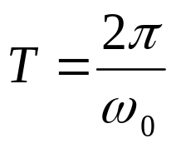

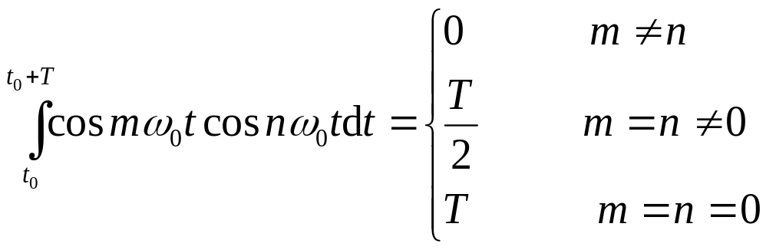
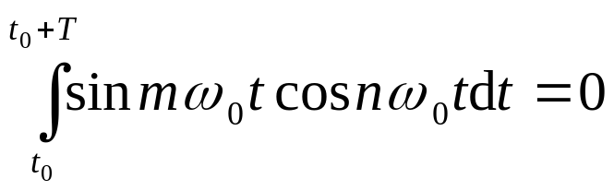
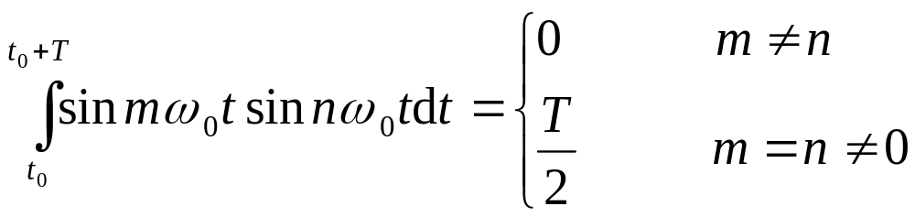
三角函数形式的傅立叶级数
三角函数集
在区间 内是一完备正交函数集。
正交性:（m 和 n 都是整数）

Slide 5

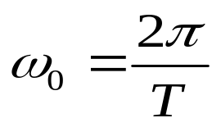
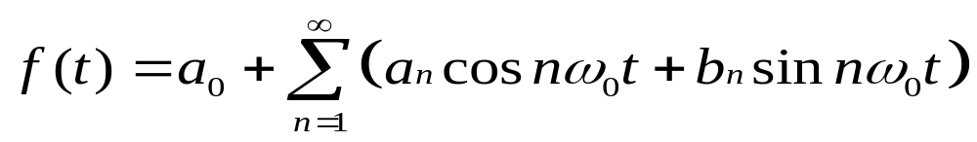
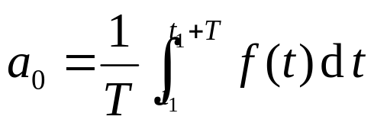

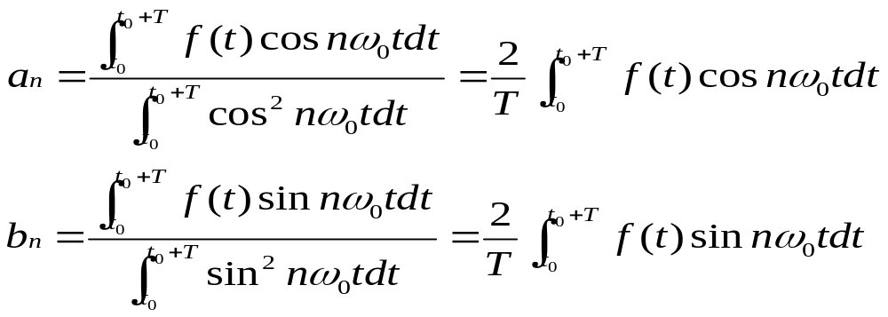
三角函数形式的傅立叶级数
三角形式的傅立叶级数
满足一定条件的周期函数 可用三角函数集表示为
狄里赫利条件
称为傅立叶系数

Slide 6
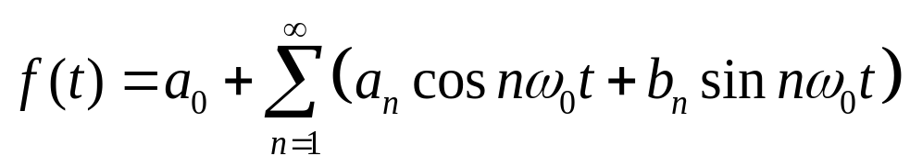
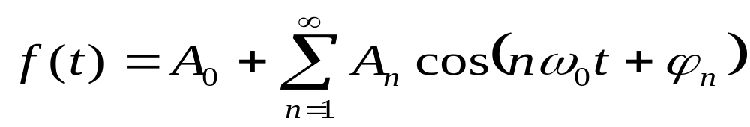
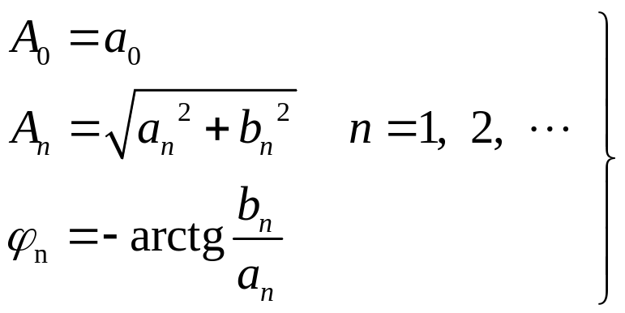
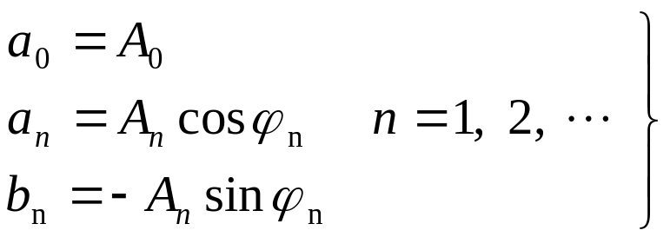
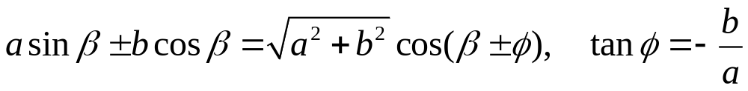
三角函数形式的傅立叶级数
三角形式的傅立叶级数
还可以写成下面形式
两种形式之间系数有如下关系:
或

Slide 7

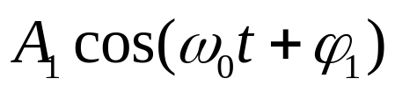
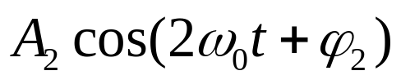




三角函数形式的傅立叶级数
其中
直流分量：
基波：
二次谐波：
依次类推，还有三次谐波、四次谐波、高次谐波等概念。
周期信号的傅立叶级数展开说明周期信号可以分解为直流分量、基
波分量以及各次谐波分量的线性组合。。
根据前面的傅立叶系数公式知道：
是 n 的偶函数， 是 n 的奇函数。
是 n 的偶函数， 是 n 的奇函数。

Slide 8

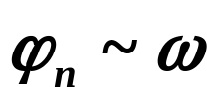


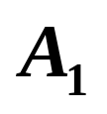

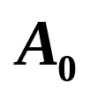




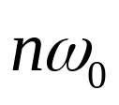

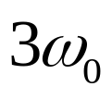
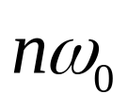
幅度频率特性和相位频率特性
三角函数形式的傅立叶级数
关系曲线称为幅度频谱图；
可画出频谱图。
关系曲线称为相位频谱图。
周期信号频谱具有
离散性、谐波性、收敛性 。

Slide 9
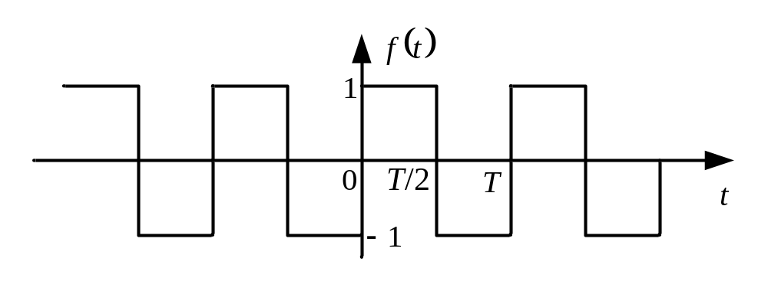
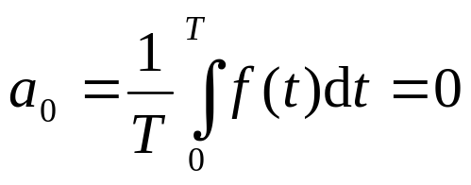
三角函数形式的傅立叶级数
例：将图示的方波信号展成三角形式傅立叶级数
解：直接代入公式有

Slide 10
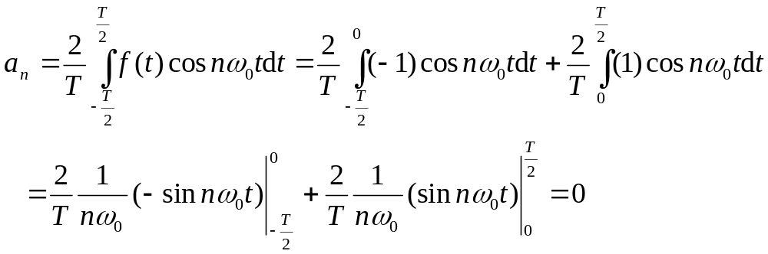
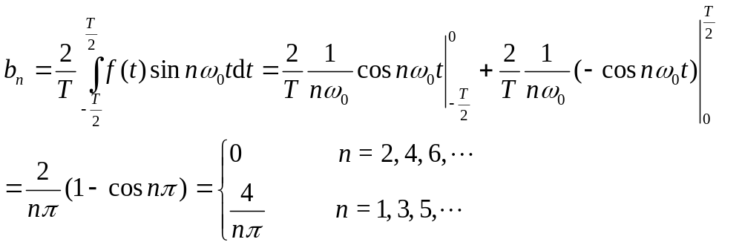
三角函数形式的傅立叶级数
直接代入公式有

Slide 11
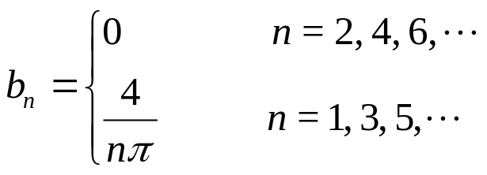

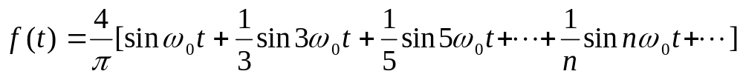
三角函数形式的傅立叶级数
所以有

Slide 12
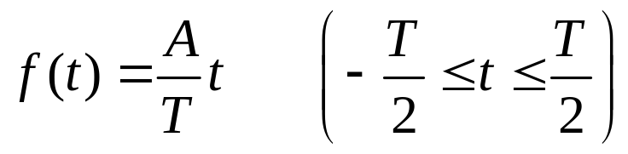
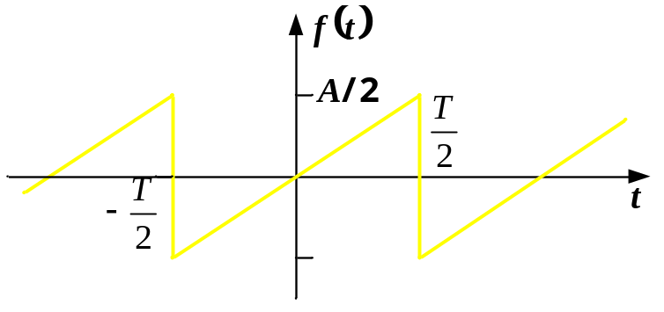
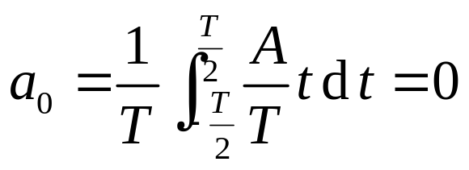
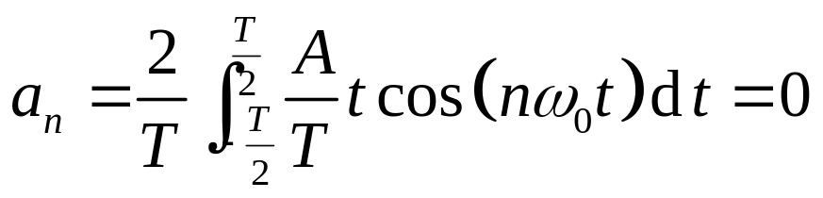
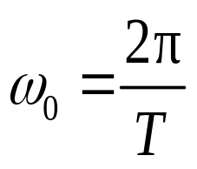
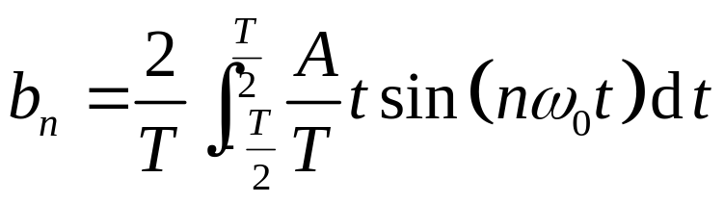
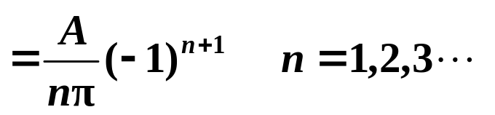
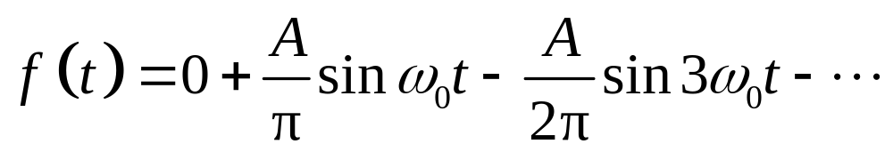
例
三角函数形式的傅立叶级数
求周期锯齿波的三角函数形式的傅里叶级数展开式。
周期锯齿波的傅里叶级数展开式为
直流
基波
谐波

Slide 13
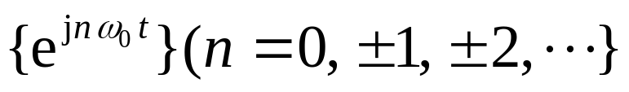
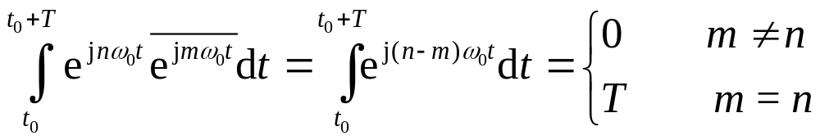
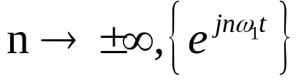
指数函数形式的傅立叶级数
指数函数集
在区间 内也是一完备正交函数集。
正交性:（m 和 n 都是整数）
当
是一个完备的正交函数集。

Slide 14
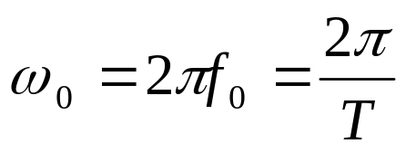


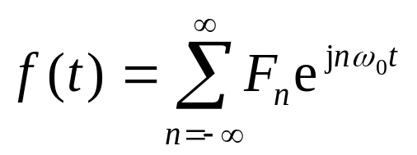
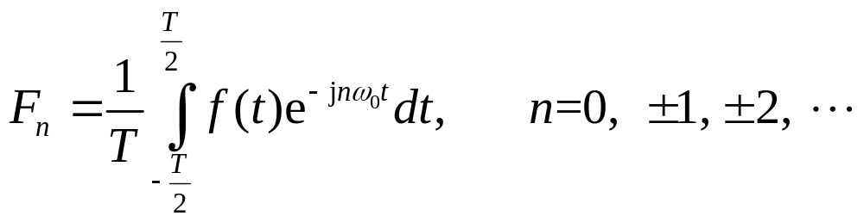

指数函数形式的傅立叶级数
复指数形式的傅立叶级数
周期信号 ，周期为 ，角频率
该信号可以展开为下式复指数形式的傅立叶级数。
其中
式中 称为傅立叶系数，是复数。

Slide 15


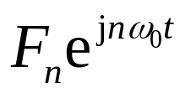
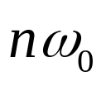
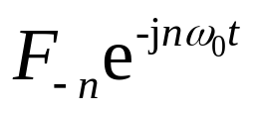
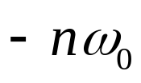

指数函数形式的傅立叶级数
在三角形式的傅立叶级数中，系数 中的下标变量取值范围为 ，
在复指数形式的傅立叶级数中，系数 中的下标变量取值范围是
分量的频率是 ，而分量 的频率是 。
除了直流分量 ，单独一个 不能构成物理上一个谐波分量，
必须是对称的两个分量 和 才构成物理上的一个谐波分量。
负频率的出现完全是数学运算的结果，并没有确切的物理含义。三角形式的傅里叶级数物理含义明确，而指数形式的傅里叶级数数学处理方便，而且很容易与后面介绍的傅里叶变换统一起来。

Slide 16
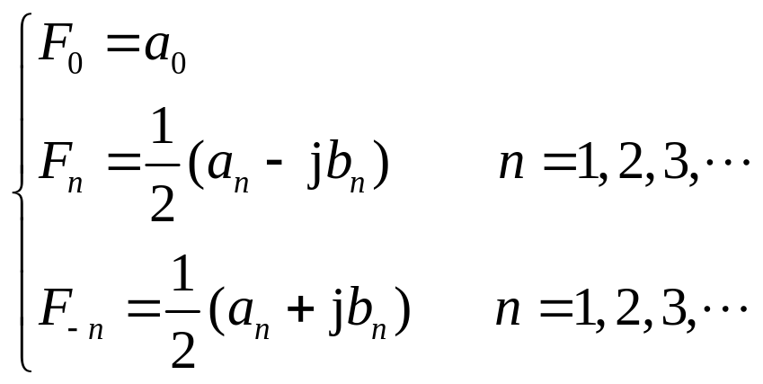
两种级数之间的关系
两种形式傅立叶级数中系数的关系:

Slide 17
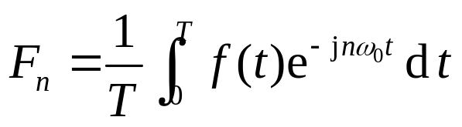






两种级数之间的关系
利用欧拉公式
是复数

Slide 18



指数函数形式的傅立叶级数
例： 将图示周期矩形脉冲信号展成指数形式傅立叶级数
解： 直接代入公式有
所以

Slide 19


三角函数形式的傅立叶级数（总结）
三角形式的傅立叶级数
称为傅立叶系数

Slide 20
三角函数形式的傅立叶级数（总结）
其中
直流分量：
基波：
二次谐波：
依次类推，还有三次谐波、四次谐波、高次谐波等概念。
周期信号的傅立叶级数展开说明周期信号可以分解为直流分量、基
波分量以及各次谐波分量之和。。

Slide 21

指数函数形式的傅立叶级数（总结）
复指数形式的傅立叶级数
周期信号 ，周期为 ，角频率
该信号可以展开为下式复指数形式的傅立叶级数。
其中
式中 称为傅立叶系数，是复数。

Slide 22

傅里叶级数系数之间的关系

Slide 23

一般来说，一个周期信号的傅里叶系数，或者说它的频谱跟信号的波形有如下关系
(1)傅里叶级数所取项数愈多，相加后波形愈逼近原信号
(2)当信号是脉冲信号时，其高频分量主要影响脉冲的跳变沿，而低频分量主要影响脉冲的顶部，波形变化愈剧烈，包含的高频分量愈丰富；变化愈缓慢，包含的低频分量愈丰富。
(3)当信号中任一频谱分量的幅度或相位发生相对变化时，输出波形一般要发生失真。

Slide 24


P87 图4-2-2

Slide 25


吉布斯现象（有限项傅立叶级数 ）
用有限项来逼近函数，则称为部分和。
在不连续点附近，部分和有起伏，其峰值几乎与N无关。随着N的增加，部分和的起伏就向不连续点压缩，但是对有限的N值，起伏的峰值大小保持不变而趋于一个常数，它大约等于总跳变值的9。这种现象叫吉伯斯(J. Gibbs)现象。

Slide 26




周期信号的频谱
1.周期信号的频谱
为了能既方便又明白地表示一个信号中包含有哪些频率分量，各分量所占的比重怎样，就采用了称为频谱图的表示方法。
在傅立叶分析中，把各个分量的幅度 或 随频率或角频率 的变化称为信号的幅度谱。
而把各个分量的相位 或 随频率或角频率 的变化称为信号的相位谱。
幅度谱和相位谱通称为信号的频谱。

Slide 27







；
；
；
；

Slide 28

周期信号的频谱
周期信号的频谱实际上就是它的直流、基波、以及各个谐波分量的幅度和相位随频率的分布情况，或者说是它的各种频率分量的分布情况。
知道了信号的频谱，也就知道了原来的信号本身，信号的频谱是信号的另一种表示，信号的频谱提供了从另一个角度来观察和分析信号的途径。
三角形式的傅立叶级数频率为非负的，对应的频谱一般称为单边谱，而指数形式的傅立叶级数频率为整个实轴，所以称为双边谱。

Slide 29

周期信号的频谱
周期信号频谱的特点：
(1)离散性——谱线是离散的而不是连续的，因此称为离散频谱；
(2) 谐波性——谱线所在频率轴上的位置是基波频率的整数倍；
(3) 收敛性——谱线幅度随 而衰减到零。各频谱的高度随着谐波次数增高而逐渐减小，当谐波次数无限增高时，谱线的高度也无限减小

Slide 30

周期信号的频谱
信号的频谱是一个非常重要的概念，对系统而言还引申出了频率响应的概念。
并由此发展了信号与系统分析的另一种非常重要的方法，即频域分析方法，这些概念和方法的掌握对后续课程的学习，比如自动控制原理、数字信号处理、通信原理等课程的学习都是至关重要的。

Slide 31










例
周期信号的频谱
请画出其幅度谱和相位谱。
解：化为余弦形式
三角函数形式的傅里叶级数的谱系数
三角函数形式的频谱图
X

Slide 32








化为指数形式
周期信号的频谱
整理
指数形式的傅里叶级数的系数

Slide 33









谱线
周期信号的频谱
指数形式的频谱图

Slide 34


周期信号的频谱
三角函数形式的频谱图
指数形式的频谱图

Slide 35




周期信号的频谱
一个典型周期信号的频谱
T：脉冲周期
A：脉冲幅度
：脉冲宽度
：基频
第一步：首先展开为三角形式的傅立叶级数
f(t)是偶函数
b_{n}=0

Slide 36





周期信号的频谱
第二步：展成指数形式傅立叶级数

Slide 37




















周期信号的频谱
第三步：频谱分析
与
之比值有关，取
与
包络线均为
为离散频率
当 时
1
抽样函数
即

Slide 38











周期信号的频谱
计算第一个振幅为零的谐波次数n
令 将 代入得
即 （取 ）
幅度频谱图

Slide 39











周期信号的频谱
0 a_{n} > 0
0
相位频谱图
即
F_{n}>0
0
即
F_{n}<0

Slide 40



周期信号的频谱
周期矩形脉冲信号的傅立叶系数为
频谱图：
若把相位为零的分量的幅度看作正值，把相位为±π的分量的幅度看作负值，那么幅度谱和相位谱可合二为一。
幅度谱
相位谱

Slide 41





周期信号的频谱
各条谱线顶点的联线称为谱线包络线。如果把按抽样函数规律变化的频谱包络线看成一个个起伏的山峰和山谷，其中最高峰称为主峰。
主峰高度
包络主峰两侧第一个零点为
包含信号主要频谱分量的 这段频率范围称为矩形脉冲信号的有效频带宽度或带宽，即矩形脉冲的频带宽度为
或

Slide 42

周期信号的频谱
随着T的增大，各条谱线高度减小、谱线变密。
当T→∞时，则各条谱线高度→0 ，各谱线间隔也→0 ，这时周期信号已转化为非周期信号，离散谱线变为连续谱线期信号的频谱

Slide 43









周期信号的频谱
第四步：讨论频谱结构与 、T 的关系
1.当 不变，T增大，谱线间隔 减小，谱线逐渐密集，幅度 减 小
当
非周期信号连续频谱
非周期信号
连续频率
2.当T不变， 减小时
T不变
间隔不变
振幅为0的谐波频率

Slide 44

周期信号的频谱
间隔不变
振幅为0的谐波频率

Slide 45



周期信号的功率谱
周期信号的平均功率和功率谱
周期信号的平均功率为
根据傅立叶级数展开有
即
称为周期信号的帕什瓦尔(Parseval)定理。表明周期信号的平均功率等于各个复指数信号分量的平均功率之和，即总平均功率是各个分量平均功率之和

Slide 46


周期信号的功率谱
帕什瓦尔公式还可以写成
周期信号在时域中的平均功率等于频域中的直流分量和各次谐波分量的平均功率之和。
各平均功率分量 与频率的关系，称为周期信号的功率频谱，简称功率谱。
周期信号的功率谱也是离散谱。从周期信号的功率谱中可以看出各平均功率分量随频率的分布情况，
另外还可以确定在周期信号的有效频带宽度内谐波分量所具有的平均功率占整个周期信号的平均功率之比。

Slide 47
周期信号的功率谱
例：试求图示周期矩形脉冲在有效频带宽度 内谐波分量所具有的平均功率占整个信号平均功率的百分比，其中已知 A=1, T=0.25s, τ=0.05s。

Slide 48



周期信号的功率谱
解：根据前面傅立叶级数展开，图示周期矩形脉冲的傅立叶系数为
将A＝1，T＝0.25s， τ=0.05s，ω₀ =2 π /T=8 π代入得
信号总平均功率为

Slide 49


周期信号的功率谱
在有限带宽 内有直流分量、基波分量和四个谐波分量。
有限带宽内信号各个分量的平均功率之和为

Slide 50



周期信号的对称性与傅立叶系数
当周期信号具有某种对称性时，在傅立叶级数展开过程中，傅立叶系数的计算大为简化。
（1）偶对称

Slide 51



周期信号的对称性与傅立叶系数
（2）奇对称

Slide 52



周期信号的对称性与傅立叶系数
（3）偶半波对称
n为奇数时
偶半对称信号的第二个半周波形与第一个半周波形相同，其基波频率为2ω₀，进行傅立叶级数展开时只含有偶次谐波项，所以偶半波对称信号有时称为偶谐信号。
n为偶数时
n为偶数时

Slide 53




周期信号的对称性与傅立叶系数
（4）奇半波对称
n为偶数时
奇半对称信号的第二个半周波形为第一个半周波的负值。进行傅立叶级数展开时只含有奇次谐波项，所以奇半波对称信号有时称为奇谐信号。
n为奇数时
n为奇数时

Slide 54







周期信号的对称性与傅立叶系数
的对称条件
展开式中的的系数特点
纵轴对称（偶函数）
原点对称（奇函数）
半周重叠（偶谐函数）
无奇次谐波，只有直流偶次谐波
半周镜像（奇谐函数）
无偶次谐波，只有奇次谐波

Slide 55












周期信号的对称性与傅立叶系数
例：有一偶函数，其波形如图所示，求其傅立叶展开式并画出其频谱图。
解:
f(t) 在一个周期内可写为如下形式
f(t) 是偶函数，故

Slide 56














周期信号的对称性与傅立叶系数

Slide 57


傅立叶级数的收敛性
满足狄里赫利条件的信号 f (t) ，其傅立叶级数将在所有连续点收敛于 f (t) ，而在不连续点上将收敛于的左极限和右极限的平均值。也即若在 t₁ 点连续，则
若 f (t) 在 t₁ 点处不连续，则
狄里赫利条件表明，能够用傅立叶级数表示的函数不一定都是连续函数。满足狄里赫利条件的不连续函数，在所有不连续点上，级数的总和等于左右极限和的平均值。

